Slide 1
Fractal Compression
2019. 06. 03

Slide 2
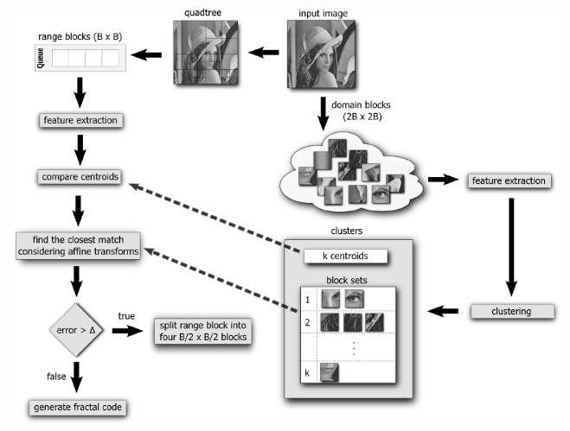
알고리즘
발표자 안재광

Slide 3
INDEX
Func List
Encoding
2. Decoding
3. Result

Slide 4
Function

Slide 5
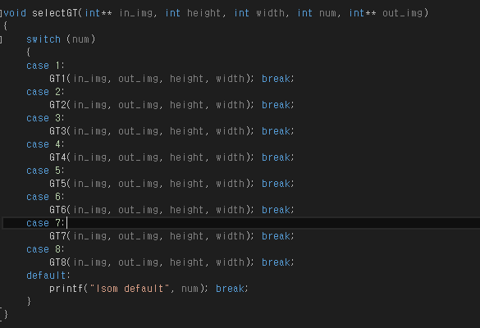
FUNC LIST
Err 20%, 상위 20% 해당시 자식노드를 생성하는
트리구조
GT함수 선택
(반복문 내 사용 하기 위해 정의)
발표자 안재광

Slide 6
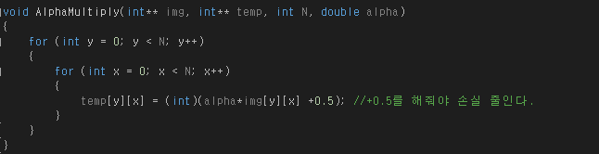

FUNC LIST
이미지block에 alpha곱셈.
기존 이중포인터에서
상위20% sorting 편의 위해
1차원 으로 변경
발표자 안재광

Slide 7
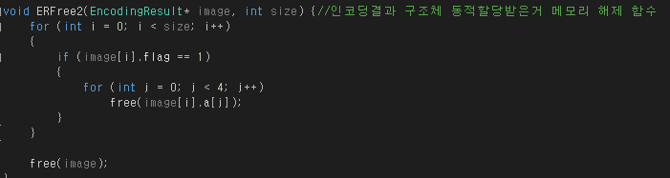
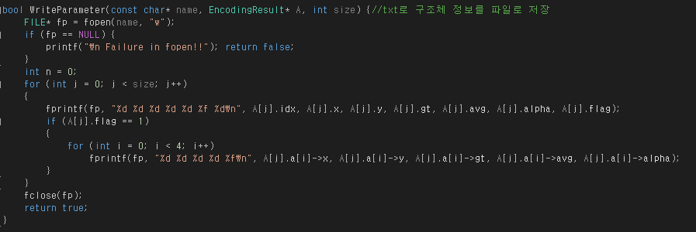
FUNC LIST
Result
동적 메모리
해제
인코딩 결과 txt파일 저장
상위20% 해당시 4개의 인코딩 결과 추가로 작성
인코딩 결과 txt파일에 저장
발표자 안재광

Slide 8
Encoding

Slide 9
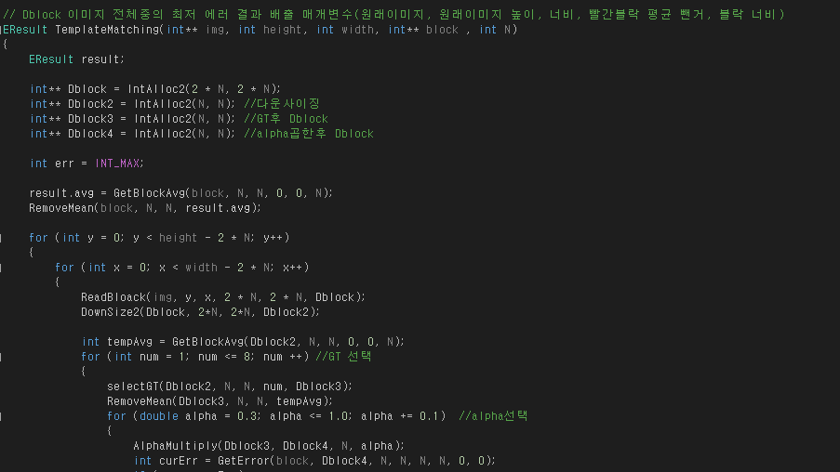
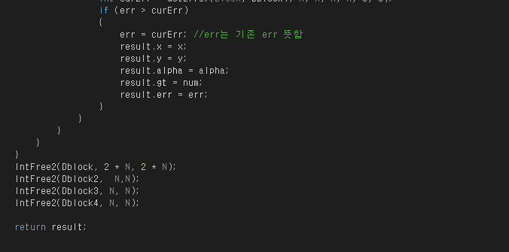
Template Matching
한 개의 빨간 블락에 대해서
최소 err에 대한 인코딩 정보를 구한다
GT1~8과
Alpha 0.3~1.0 까지
모든 경우를 본다.
에러 최소가 될때마다
EResult 구조체에 갱신
동적 할당 후 사용이 끝나면
항상 해제!,(나중에 프로그램 죽음.)
발표자 안재광

Slide 10
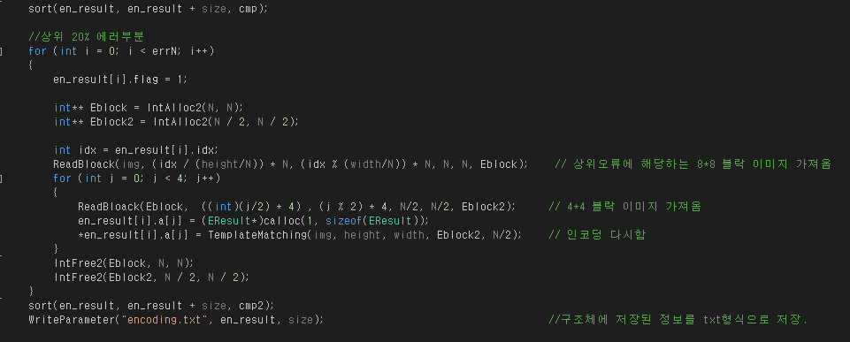
Encoding 함수
윗부분은 en_result에 모든 err정보가 담겨져 있다.
Cmp: 구조체값중 에러에대해서 내림차순으로 정리
Idx에 대해서 오름차순 정리 (최초 에러 저장 시 idx를 순차적으로 부여함)
발표자 안재광

Slide 11
Decoding

Slide 12
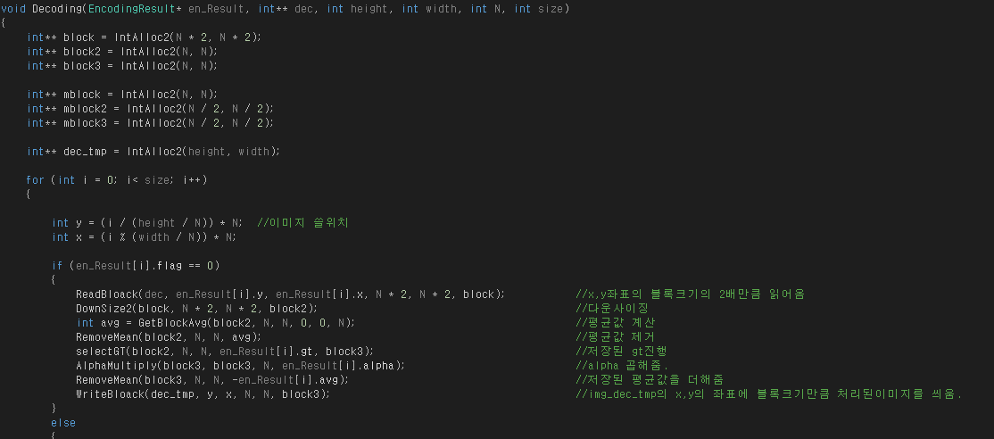
DECODING
인코딩과 반대로 연산 진행
발표자 안재광

Slide 13
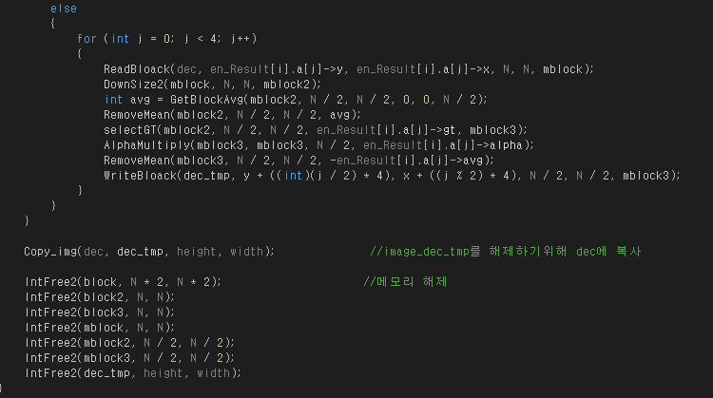
DECODING
상위 20% N=4인코딩에 대해선 다르게 값 접근
발표자 안재광

Slide 14
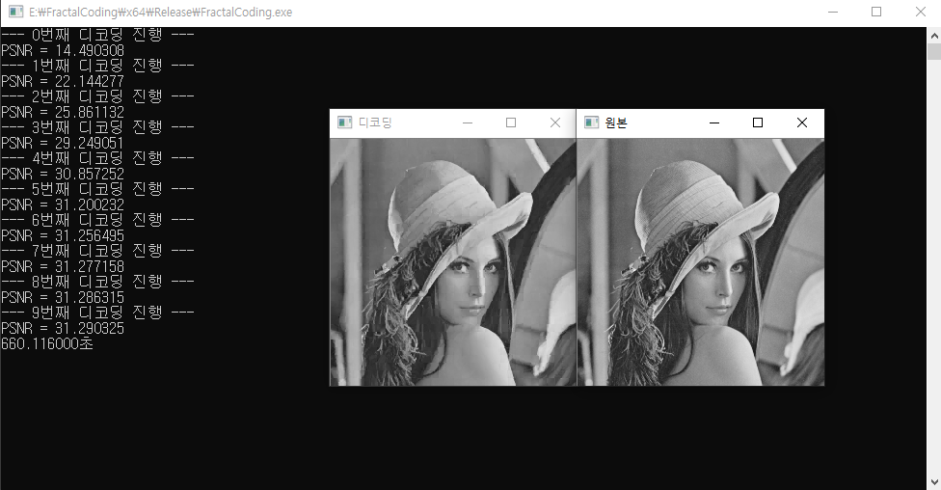
RESULT
발표자 안재광

